Slide 1


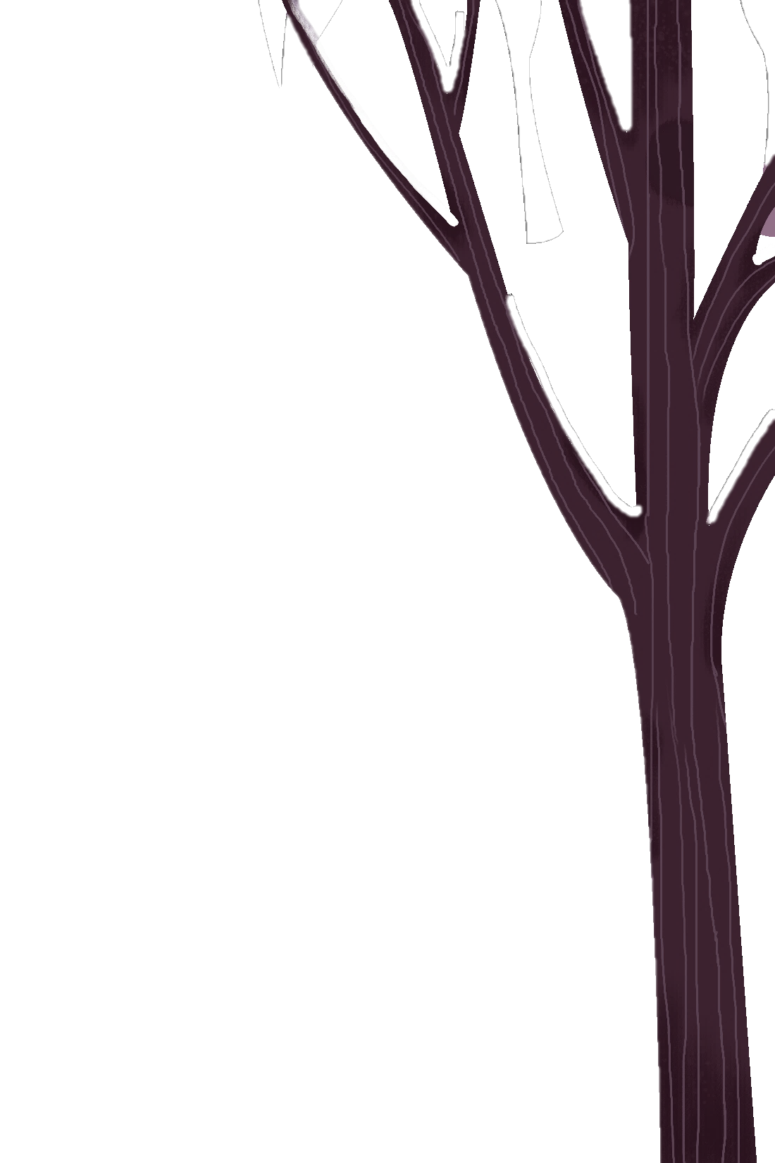



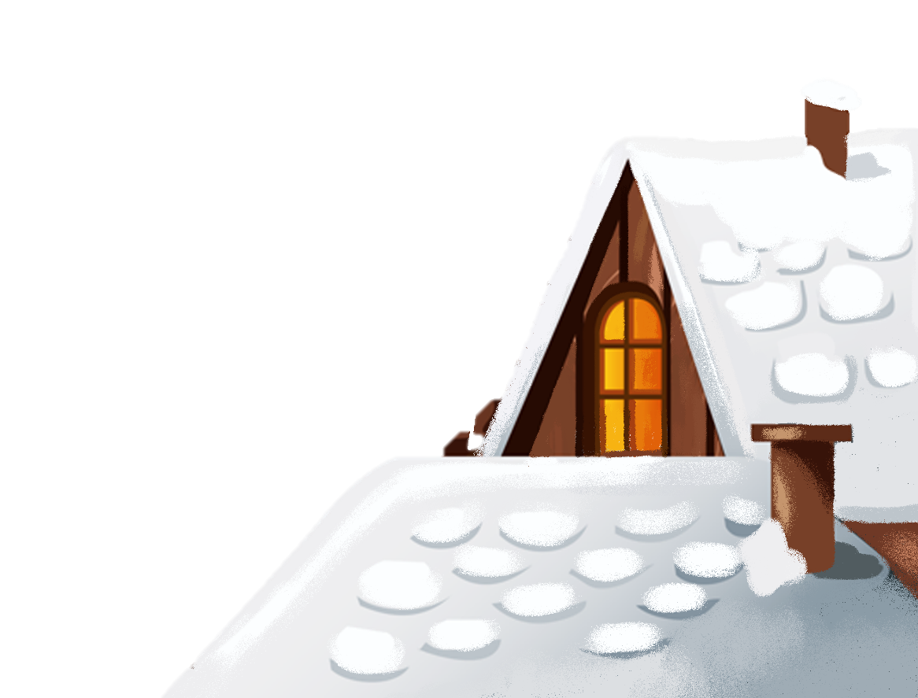



XIN CHÀO CÁC EM ĐẾN VỚI TIẾT HỌC MĨ THUẬT 9

Slide 2

KHỞI ĐỘNG
Trò chơi “Ai nhanh hơn” : Các em cùng nhau quan
sát dáng người, dựa vào tỉ lệ đầu người và cho biết bao nhiêu tuổi?
Em nào trả lời đúng đầu tiên được 10 điểm (Đ+++);
Em trả lời thứ 2 đúng được 8 điểm (Đ+)

Slide 3

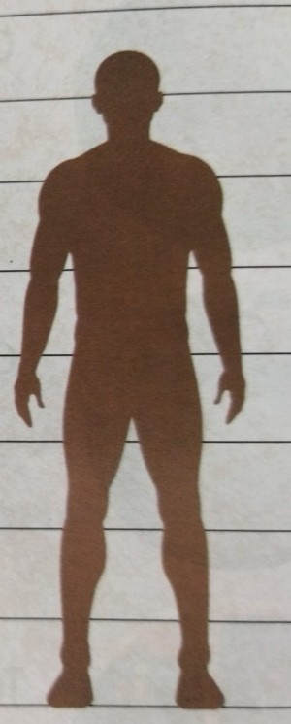
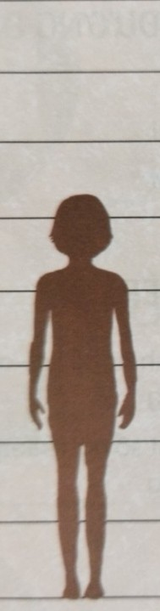
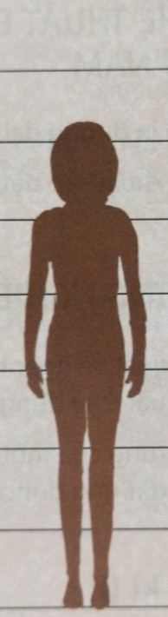
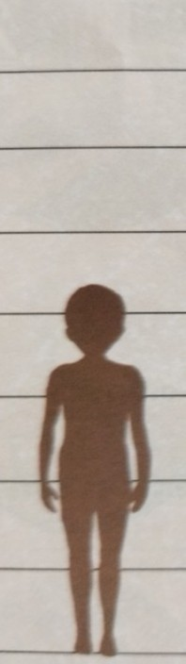
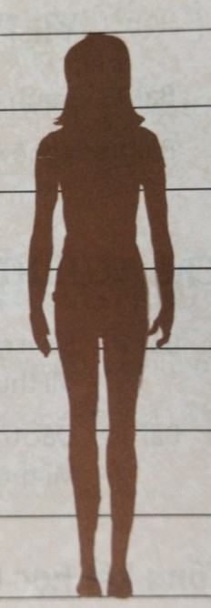


AI NHANH HƠN BẮT ĐẦU
7
4 – 5 TUỔI
6 – 10 TUỔI
TRƯỞNG THÀNH
15 – 18 TUỔI
11 – 14 TUỔI
6
5
KHOẢN BAO NHIÊU TUỔI?
4
MERRY CHRISTMAS
3
2
1

Slide 4


Chủ đề: TƯ LIỆU THỰC TẾ VÀ SÁNG TÁC
BÀI 2:
SỬ DỤNG TƯ LIỆU KÍ HỌA
TRONG BỐ CỤC TRANH
THỜI LƯỢNG
2 TIẾT

Slide 5
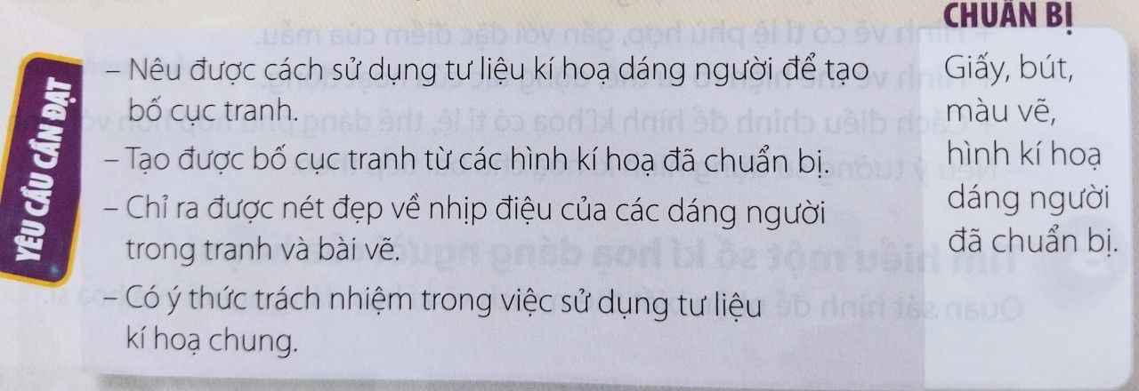
YÊU CẦU CẦN ĐẠT

Slide 6



CẤU TRÚC BÀI HỌC
1
1.Quan sát - nhận thức về dáng hoạt động của con người.
2
2. Cách xây dựng bố cục tranh từ tư liệu kí họa.
3. Vẽ tranh từ tư liệu kí họa dáng người đã chuẩn bị.
3
4. Trưng bày sản phẩm và chia sẻ
4
5. Tìm hiểu thêm cách bố cục nhóm người trong tranh của họa sĩ.
5

Slide 7
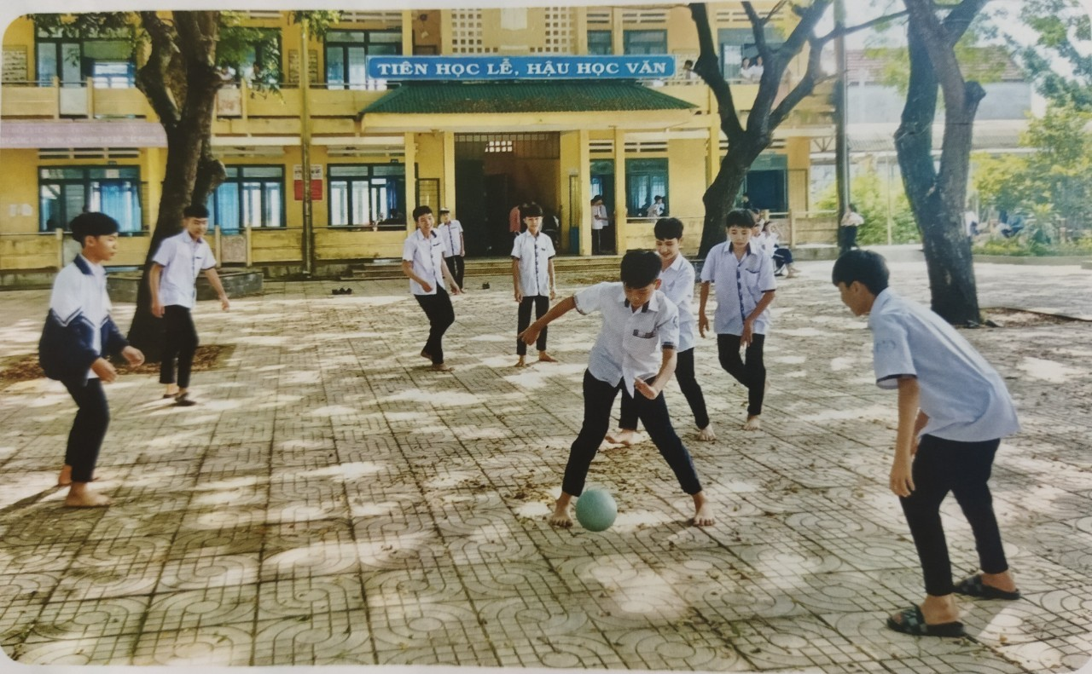
1
Quan sát - nhận thức về dáng hoạt động của con người.
活动主题

Slide 8
HOẠT ĐỘNG NHÓM
活动主题
Nhóm 1 + 2 : Quan sát cho biết hoạt động con người có mấy dáng chính? trong hình là hoạt gì?
Nhóm 3 + 4 : Quan sát hình cho biết tư thế, động tác của hoạt động đó? Ý nghĩa của hoạt động đó?

Slide 9
KẾT LUẬN:
Có rất nhiều hoạt động vui chơi bổ ích diễn ra ở sân trường vào giờ ra chơi như: Nhảy dây, chơi cầu lông, đá bóng, bóng chuyền, bắn bi, đá cầu, ... Các hoạt động vui chơi đó giúp chúng ta được nghỉ ngơi, thư giản, có tinh thần thoải mái sau mỗi tiết học, tạo nét đẹp văn hóa cho mỗi nhà trường và gợi cảm hứng để sáng tạo nên những tác phẩm nghệ thuật về trường, lớp, thầy cô, bạn bè.
活动主题

Slide 10
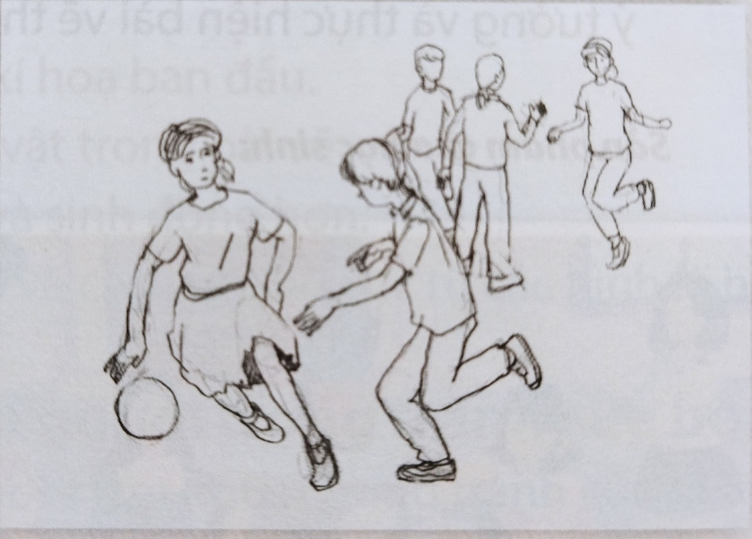
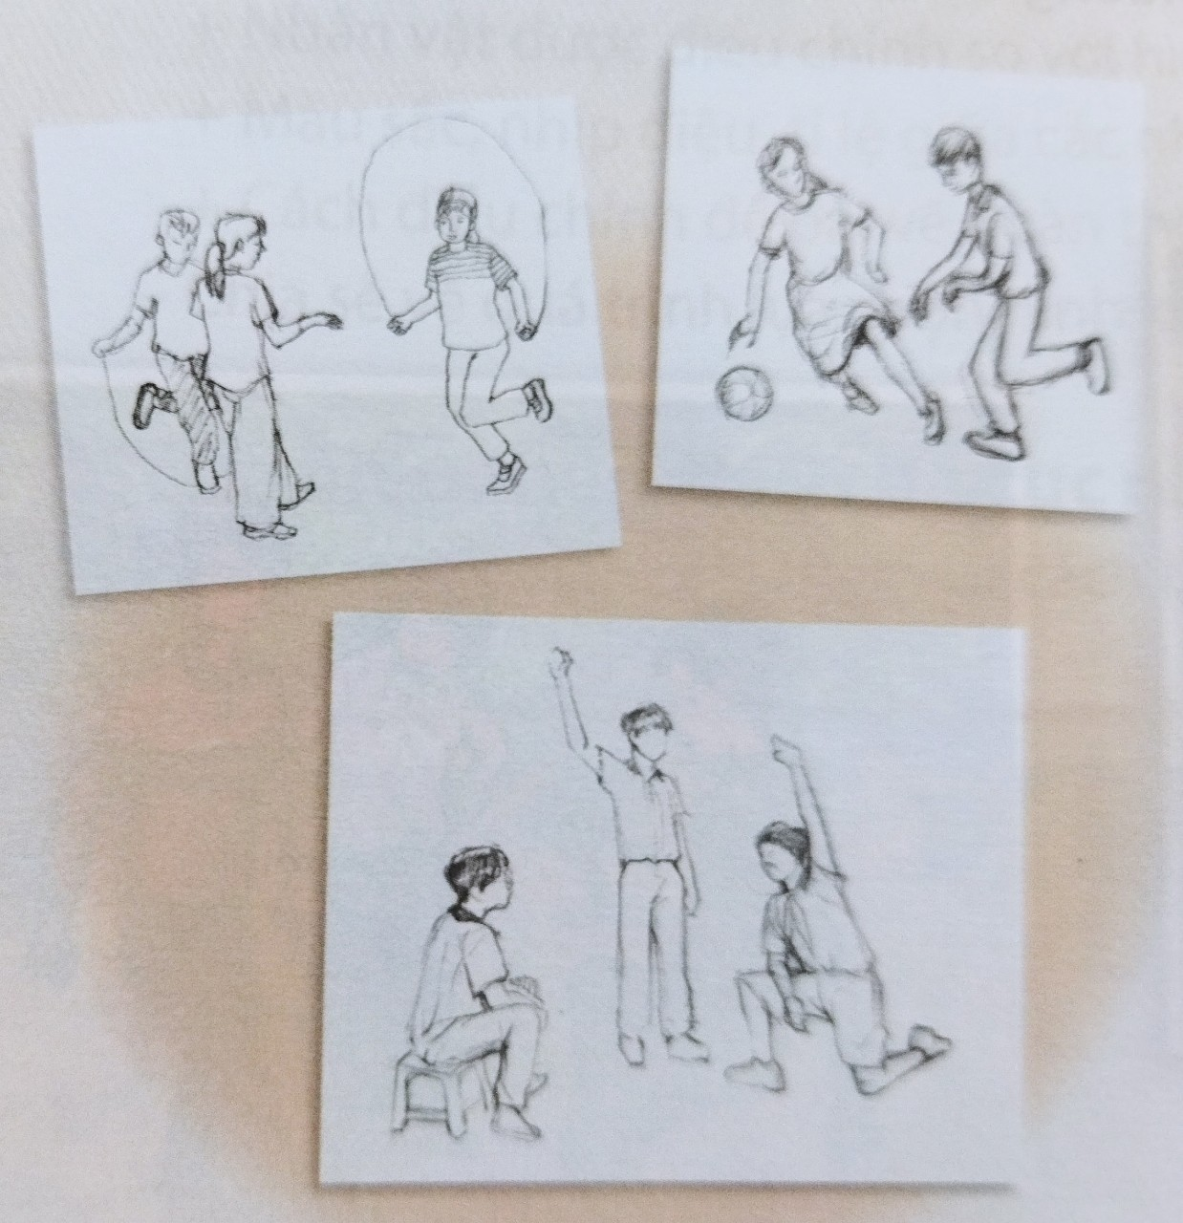
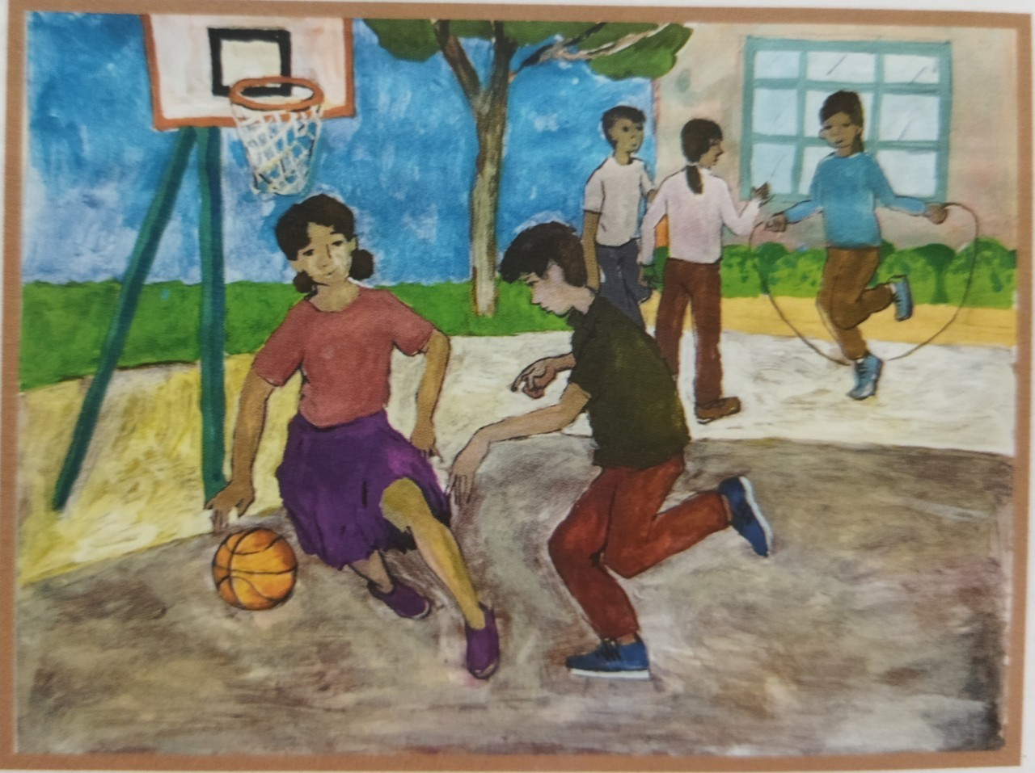
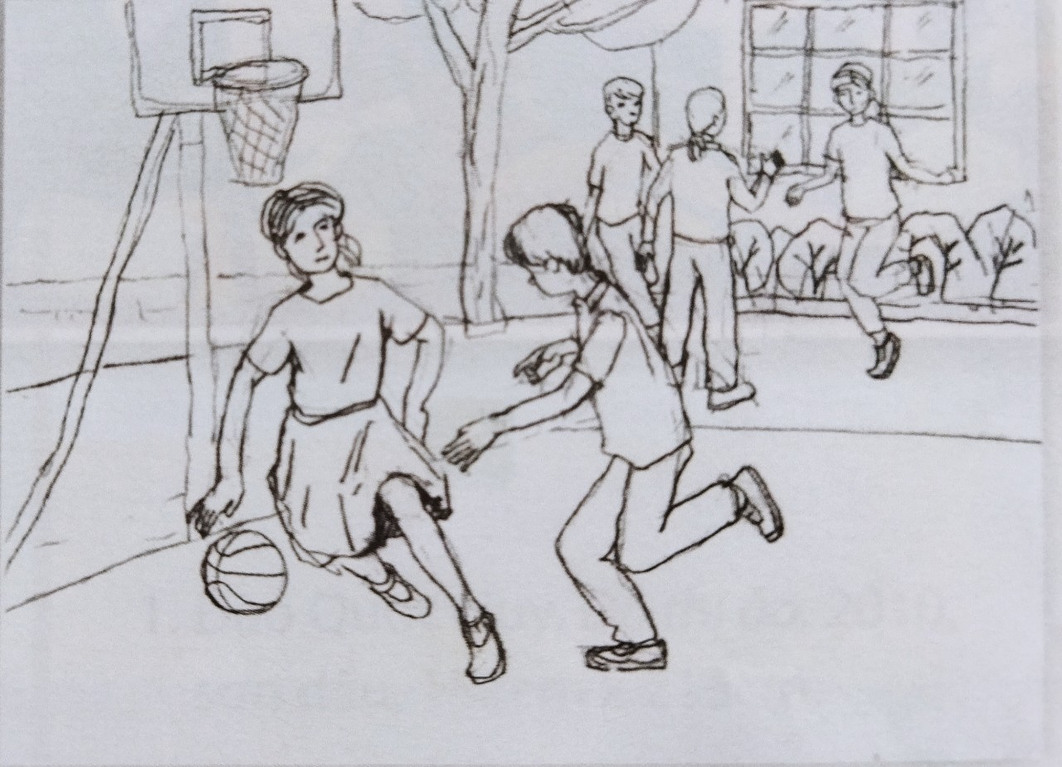
2
2. Cách xây dựng bố cục tranh từ tư liệu kí họa.
活动主题
BƯỚC 1:
BƯỚC 2:
BƯỚC 3:
BƯỚC 4:
1
3
2
4

Slide 11
2
2. Cách xây dựng bố cục tranh từ tư liệu kí họa.
活动主题
BƯỚC 1: Lựa chọn hình kí họa nhóm phù hợp với ý tưởng sáng tạo.
BƯỚC 2: Vẽ phác hoặc can lại hình để xây dựng bố cục tranh.
BƯỚC 3: Điều chỉnh hình, vẽ thêm cảnh vật phù hợp để thể hiện rỏ ý tưởng sáng tạo.
BƯỚC 4: Vẽ màu hoàn thiện tranh.
1
2
4
3

Slide 12

TÓM LẠI
Các em sử dụng tư liệu
kí họa dáng người có thể sắp
xếp tạo được bố cục tranh theo
đề tài.

Slide 13
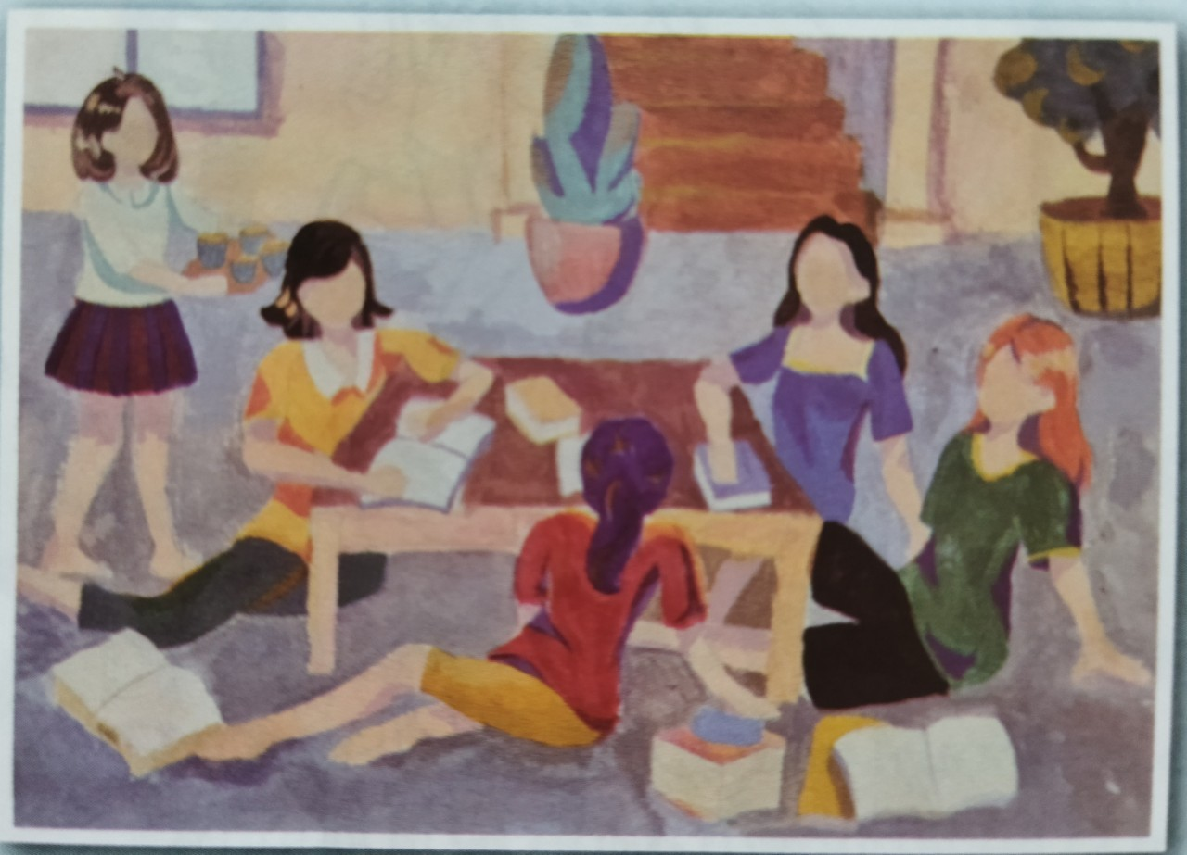
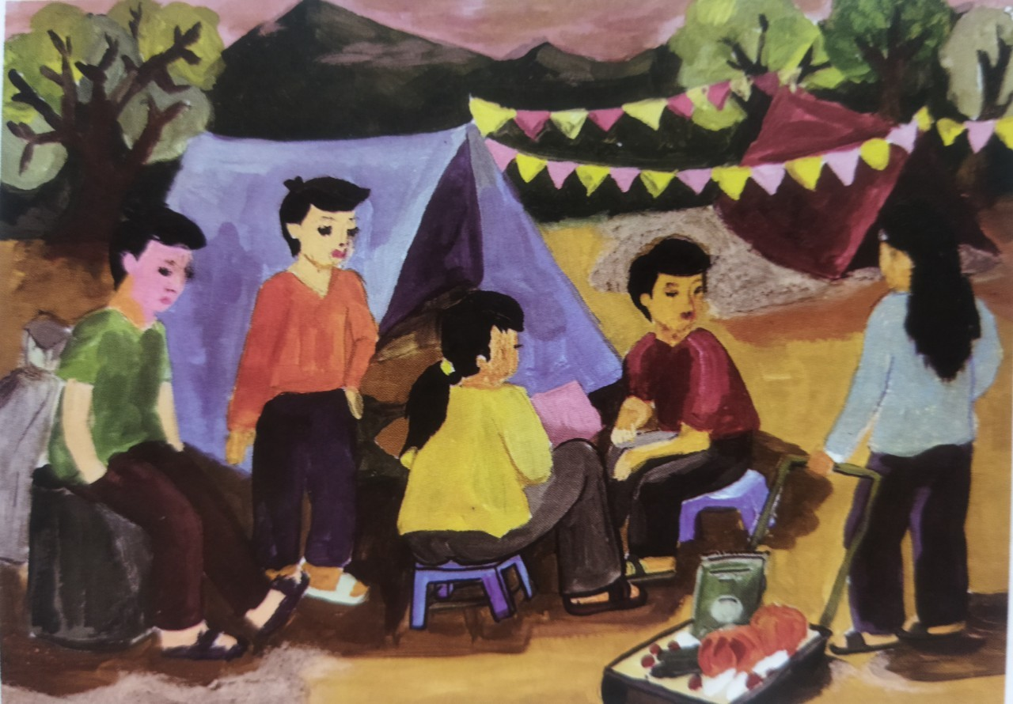
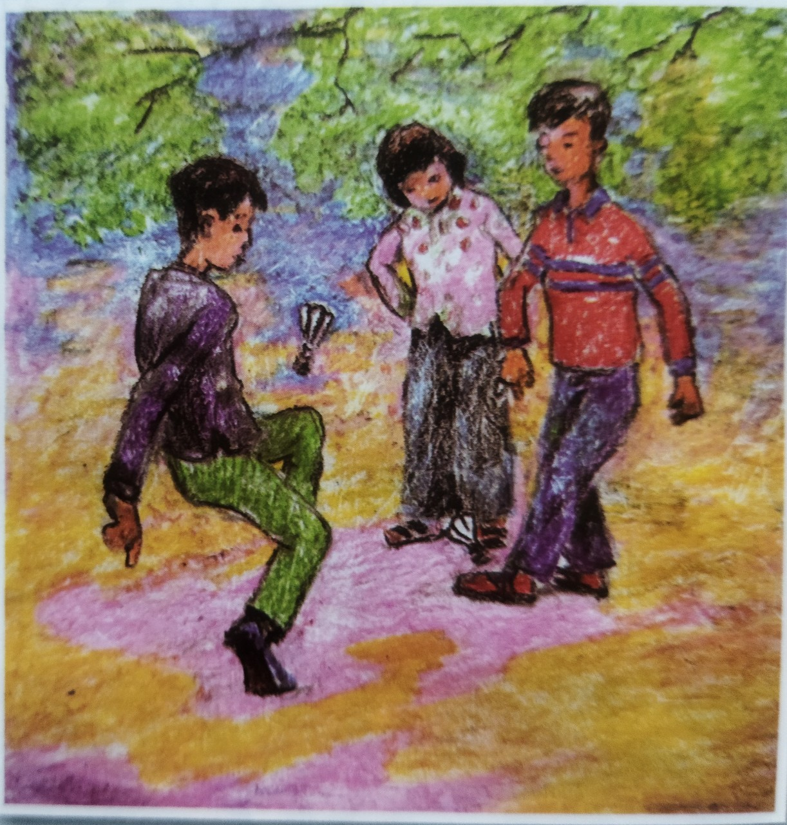
3
3. Vẽ tranh từ tư liệu kí họa dáng người đã chuẩn bị.
SẢN PHẨM CỦA HỌC SINH
Thanh An (Thanh Hóa), Học nhóm,
Màu gouache.
Khôi Nguyên (Hòa Bình), Cắm trại,
Màu gouache.
Anh Thư (Kon Tom), Đá cầu,
Màu sáp.

Slide 14
4. Trưng bày sản phẩm và chia sẻ
4
Nêu cảm nhận và phân tích:
Bài vx em ấn tượng nhất.
Nội dung thể hiện trong bài vẽ.
Nhân vật được điều chỉnh so với hình kí họa ban đầu.
Màu sắc, nhịp điệu, tỉ lệ giữa các nhân vật trong bài vẽ.
Cách điều chỉnh để bài vẽ hoàn thiện và sinh động hơn.
Chia sẻ về quá trình lựa chọn hình kí họa và cách tạo bố cục từ các hình kí họa.

Slide 15
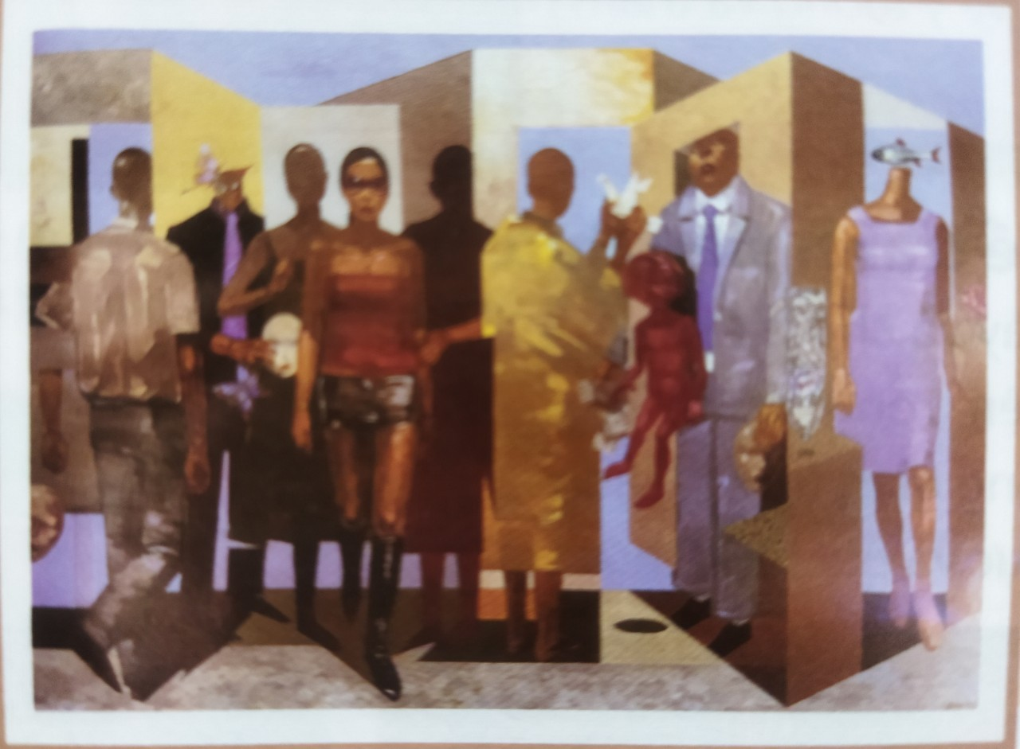

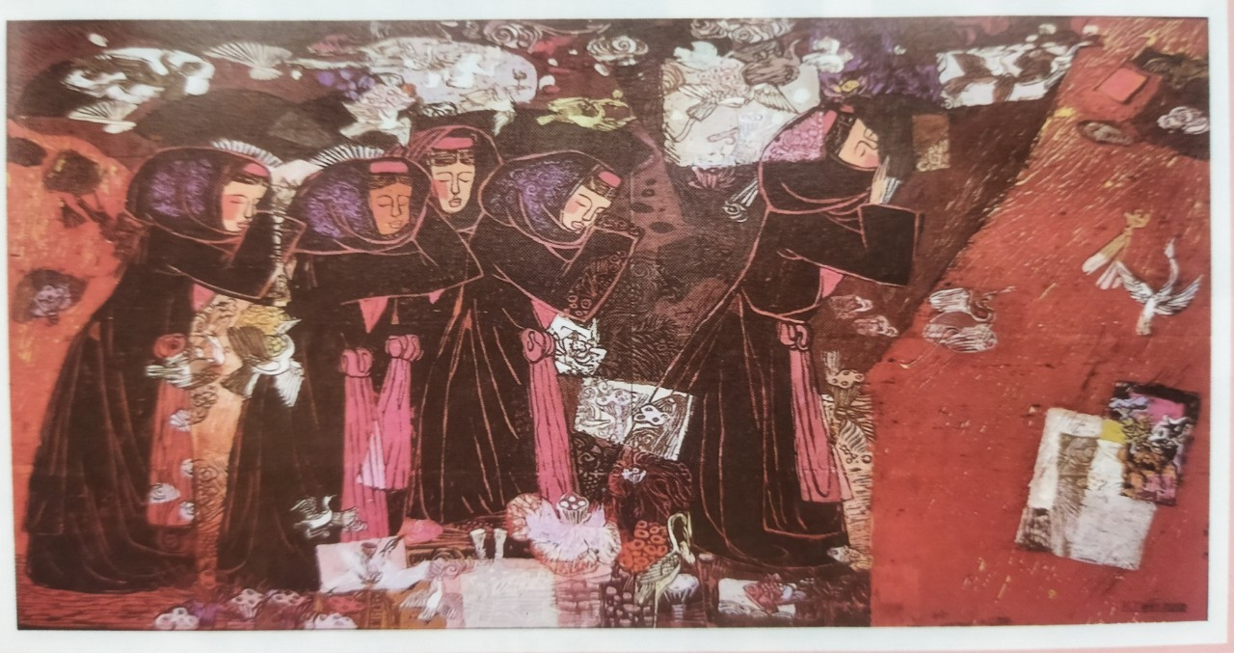
5. Tìm hiểu thêm cách bố cục nhóm người trong tranh của họa sĩ.
5
Vũ Đình Tuấn, Tháng giêng, 2002, khắc gỗ,
78cm x 138,4cm.
Đào Quốc Huy, Đô thị ảo, 2010,
Sơn dầu

Slide 16
BÀI 2 ĐẾN ĐÂY LÀ HẾT HẸN GẶP LẠI TIẾT HỌC SAU

